Slide 1
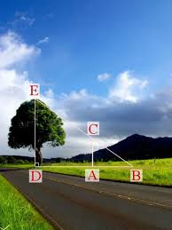
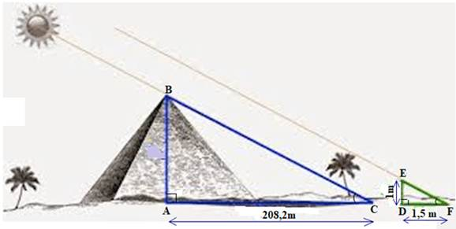
Bài 3.
GIẢI TAM GIÁC VÀ
ỨNG DỤNG THỰC TẾ

Slide 2
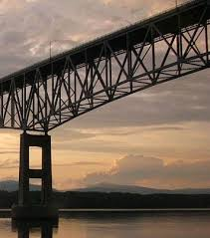
MỤC TIÊU
Hiểu được khái niệm giải tam giác
Mô tả được cách giải tam giác
Vận dụng vào việc giải một số bài toán có nội dung thực tiễn (xác định khoảng cách giữa hai địa điểm khi gặp vật cản, xác định chiều cao của vật khi không thể đo trực tiếp,…)

Slide 3
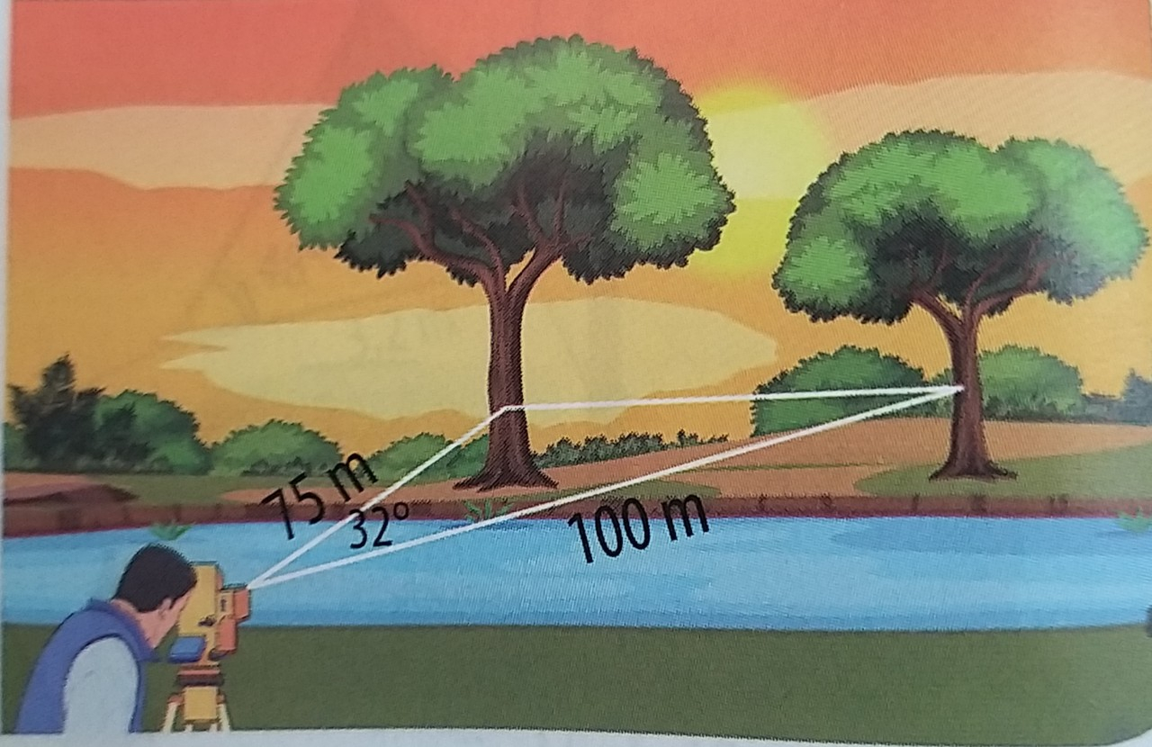
Bài toán mở đầu
Với số liệu đo được từ một bên bờ sông như hình vẽ trên, em hãy giúp nhân viên đo đạc tính khoảng cách giữa hai cái cây bên kia bờ sông.

Slide 4
TỔ CHỨC
Chia lớp thành 4 nhóm thảo luận các nội dung sau:
Quan sát các số liệu và tìm mối liên hệ liên quan.
Để giải quyết vấn đề thực tế trên, chúng ta cần vận dụng kiến thức đã học nào?
Trình bày cách thực hiện.

Slide 5
Phương án tham khảo
Xác định các yếu tố đã có: 75m, 100m, góc giữa là 32º , x là khoảng cách cần tìm.
Áp dụng định lí côsin:
Vậy khoảng cách cần tìm là 57,72m.

Slide 6
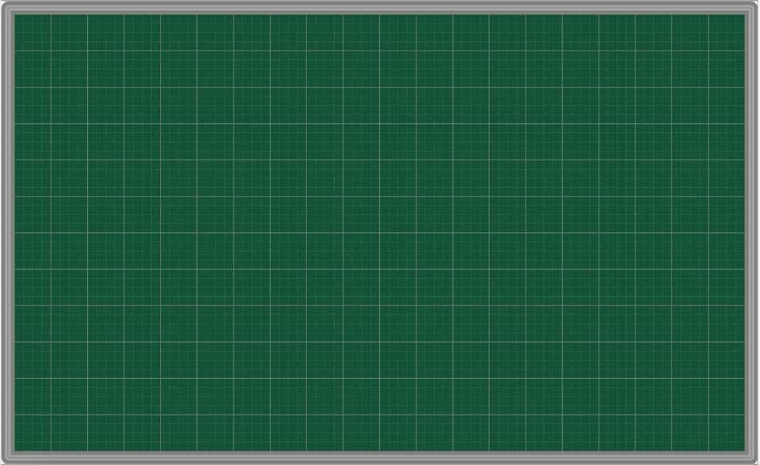
NỘI DUNG
1. Giải tam giác
2. Áp dụng giải tam giác vào thực tế

Slide 7
1. Giải tam giác
Giải tam giác là tìm số đo các cạnh và các góc còn lại của tam giác khi ta đã biết được các yếu tố đủ để xác định tam giác đó.
Vậy để giải tam giác , ta thường sử dụng hợp lí các hệ thức lượng: định lí côsin, định lí sin và các công thức tính diện tích.
Lớp chia theo cặp, thảo luận ý tưởng, cách làm của Ví dụ 1 trang 74. Sau đó trình bày cách vận dụng các định lí đã học để giải tam giác.

Slide 8
Giải tam giác ABC trong các trường hợp sau:
HS tự làm vào vở và chọn 2 bạn lên bảng
thực hiện bài toán.
HS nhận xét.

Slide 9
2. Áp dụng giải tam giác vào thực tiễn
Trong thực tiễn đời sống, ta có thể gặp một số bài toán liên quan đến tam giác.
Để giải được các dạng bài này, ta cần phải nhận biết được và mô tả được bài toán thực tiễn bằng hình vẽ rồi vận dụng các kiến thức về giải tam giác đã học.
Các bạn chú ý lắng nghe, đọc, suy nghĩ , thảo luận về các ví dụ sau đây:

Slide 10
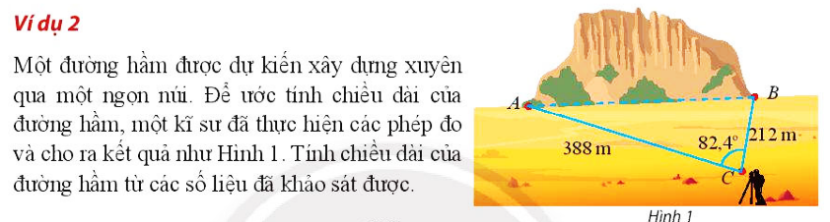



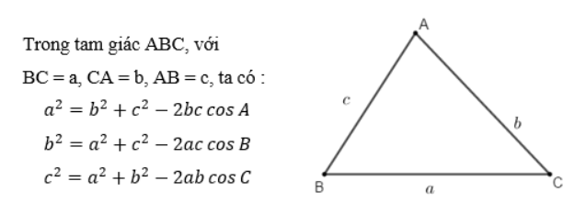
Giải
Từ đề bài ta cố gắng liên tưởng, mô tả bằng hình vẽ trong mặt phẳng giấy (hình 1)
Định lí côsin

Slide 11
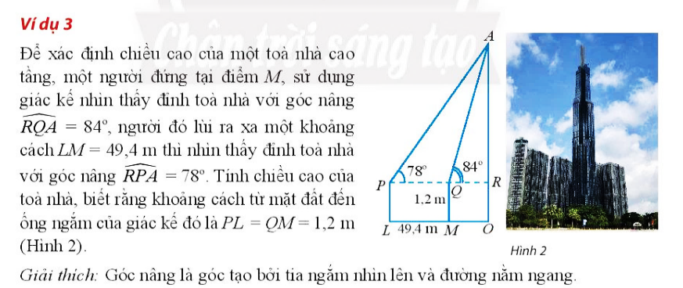


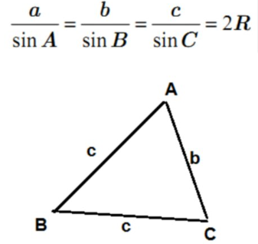
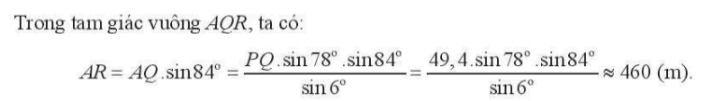
Giải
Hệ quả định lí sin

Slide 12
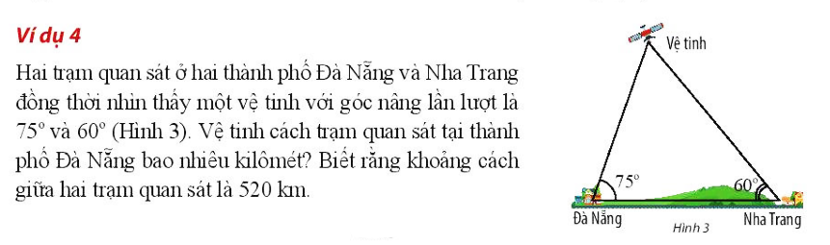
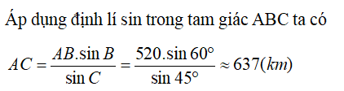
C
A
B
Giải

Slide 13
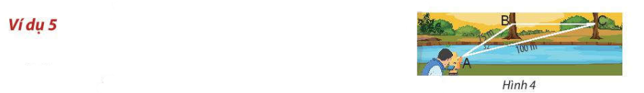
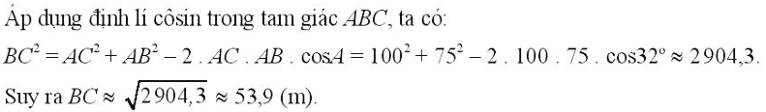
Hãy giải bài toán nêu ra trong hoạt động khởi động của bài
Giải

Slide 14
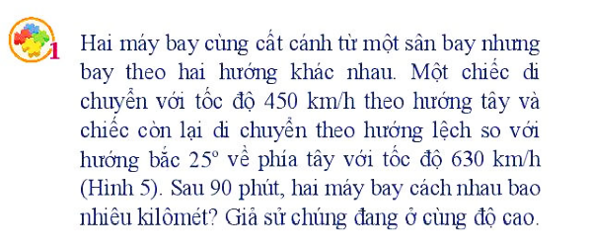
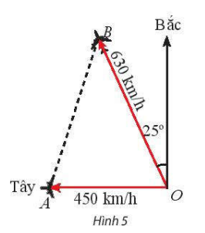
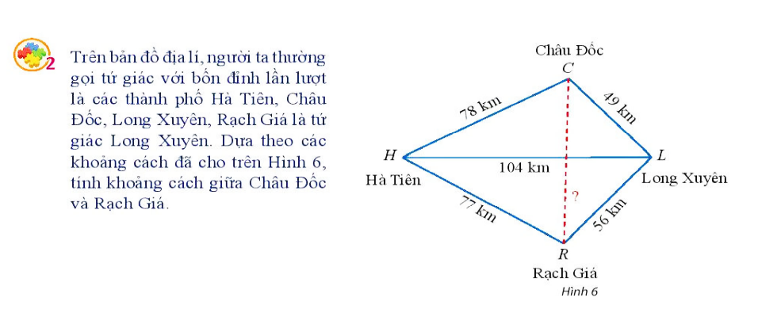
HOẠT ĐỘNG THỰC HÀNH

Slide 15

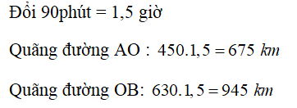
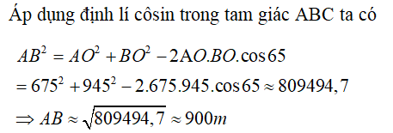

Giải
- Ta đã tính được 2 cạnh của tam giác AOB, bây giờ ta cần tìm 1 góc hoặc 1 cạnh thứ ba, chú ý thấy dữ liệu đề bài có liên quan đến góc , vậy ta tìm một góc trong tam giác AOB, đó là góc nào ?

Slide 16

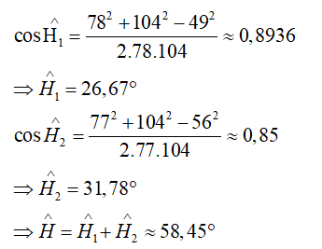
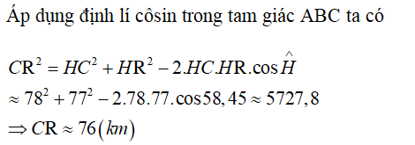
1
2
Giải
Để tính được đoạn RC ta cần tìm tam giác chứa RC mà đã có một số yếu tố, ở đây ta thấy có 2 tam giác chứa RC là tam giác RCH và tam giác RCL đều đã có 2 cạnh. Vậy bây giờ, hãy chọn 1 trong 2 tam giác chứa RC rồi tìm một góc trong tam giác đó (không thể tìm thêm cạnh vì chúng ta đang cần giải cạnh RC) Vậy góc nào có thể tính được ?

Slide 17
LUYỆN TẬP
Giải tam giác ABC trong các trường hợp sau:

Slide 18
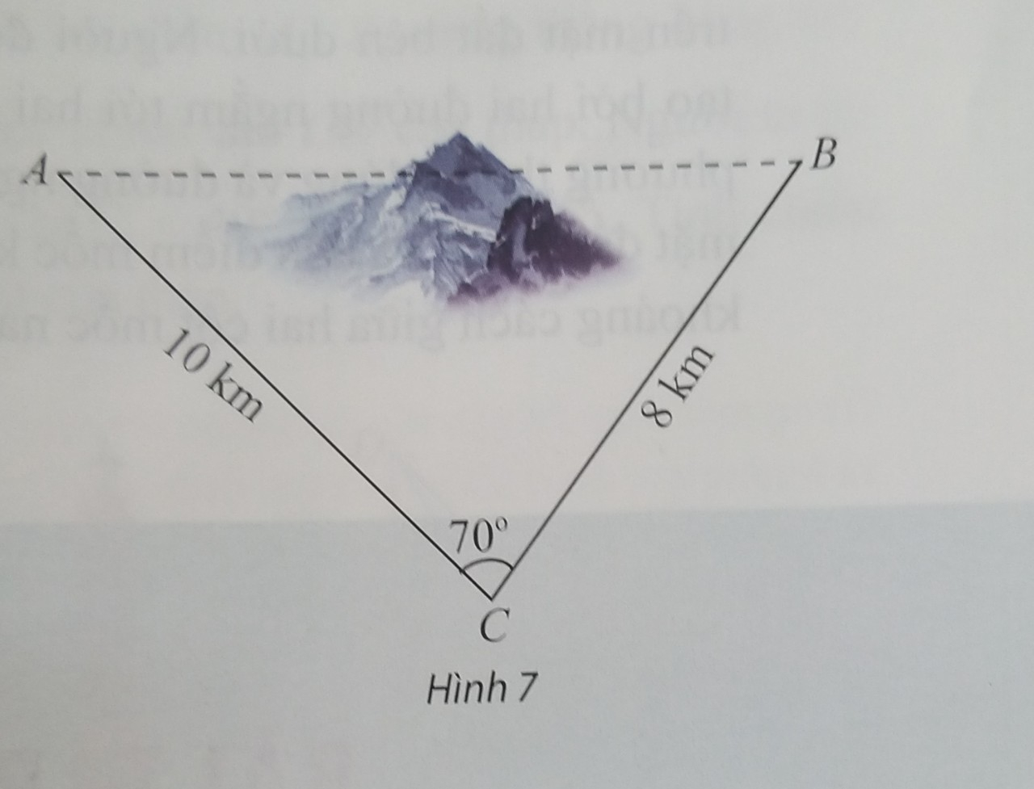
LUYỆN TẬP
2. Để lắp đường dây điện cao thế từ vị trí A đến vị trí B , do phải tránh một ngọn núi nên người ta phải nối đường dây từ vị trí 4 đến vị trí C dài 10 km , sau đó nối đường dây từ vị trí C đến vị trí B dài 8 km . Góc tạo bởi hai đoạn dây AC và CB là 70. Tính chiều dài tăng thêm vì không thể nối trực tiếp từ A đến B.

Slide 19
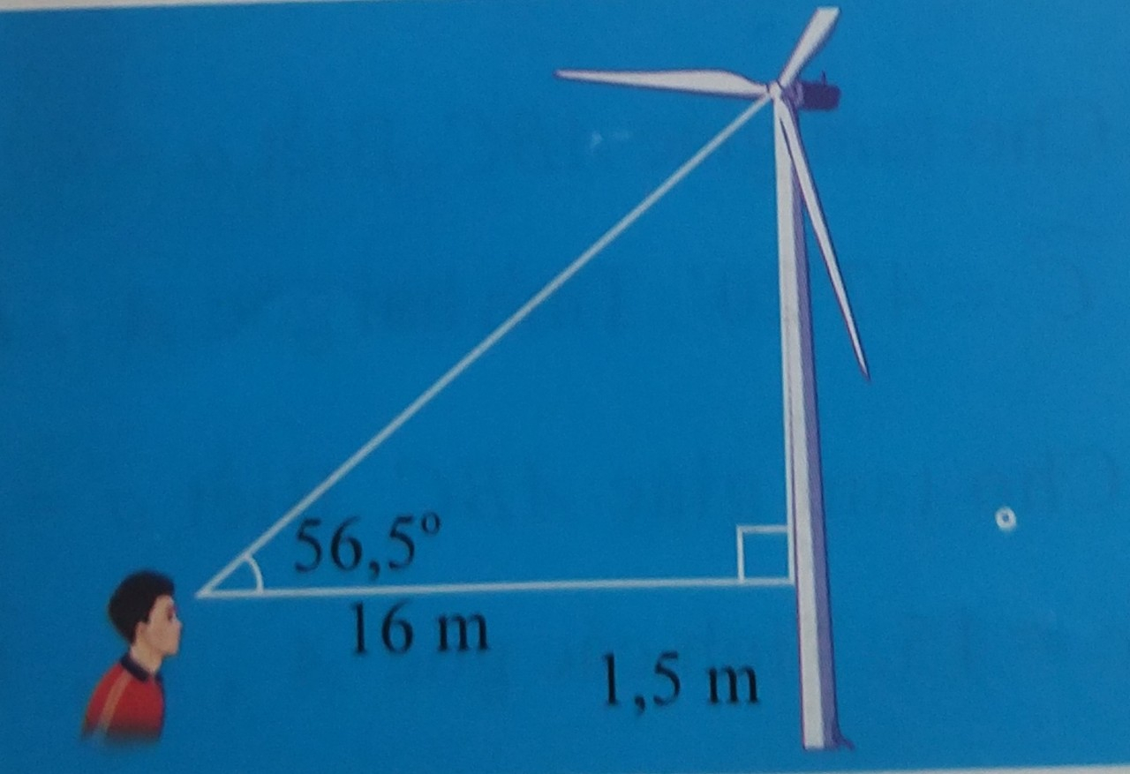
LUYỆN TẬP
3. Một người đứng cách thân một cái quạt gió 16 m và nhìn thấy tâm của cánh quạt với góc nâng 56,5 ° ( Hình 8 ) . Tính khoảng cách từ tâm của cánh quạt đến mặt đất . Cho biết khoảng cách từ mắt của người đó đến mặt đất là 1,5 m .

